Slide 1
Информационные ресурсы детского телефона доверия в помощь подросткам и их родителям

Slide 2
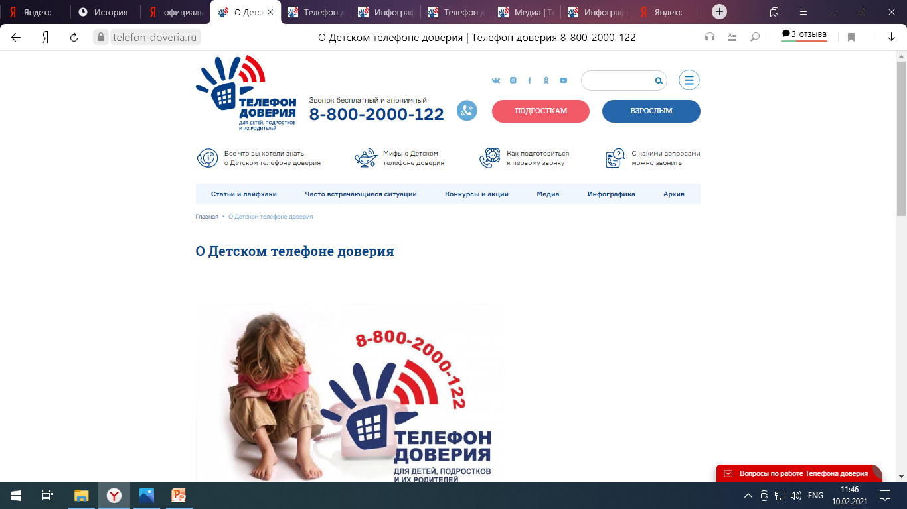
Сайт детского телефона доверия

Slide 3
Понятный интерфейс

Slide 4
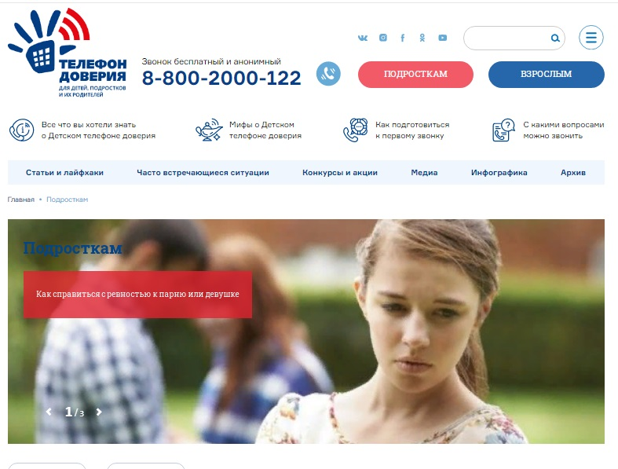
Раздел «подросткам»

Slide 5
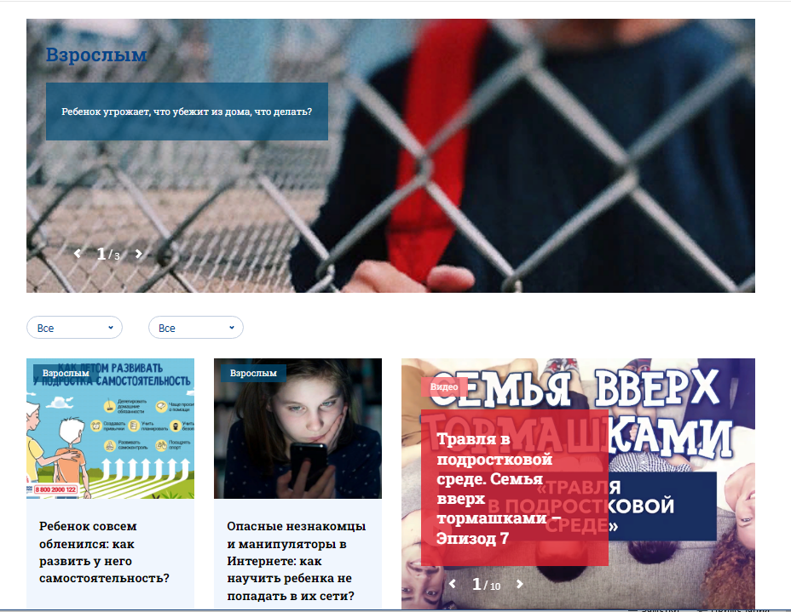
Раздел «Взрослым»

Slide 6
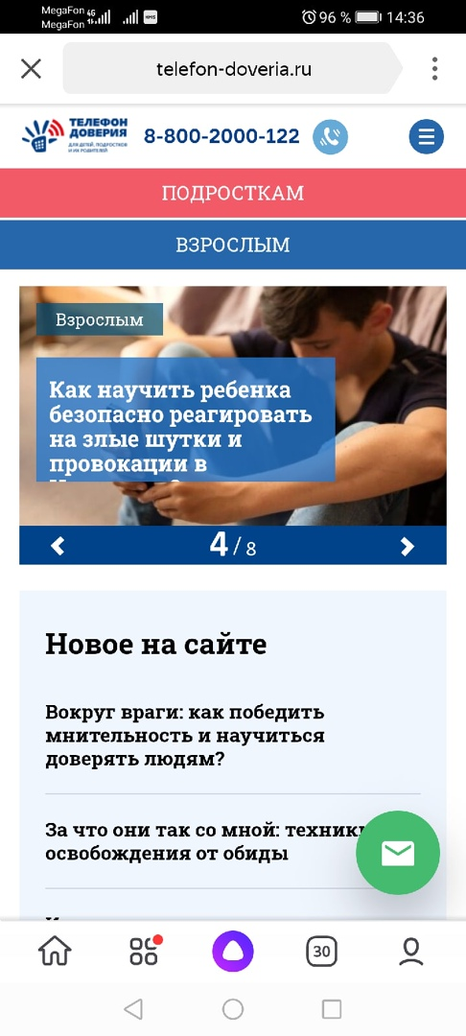
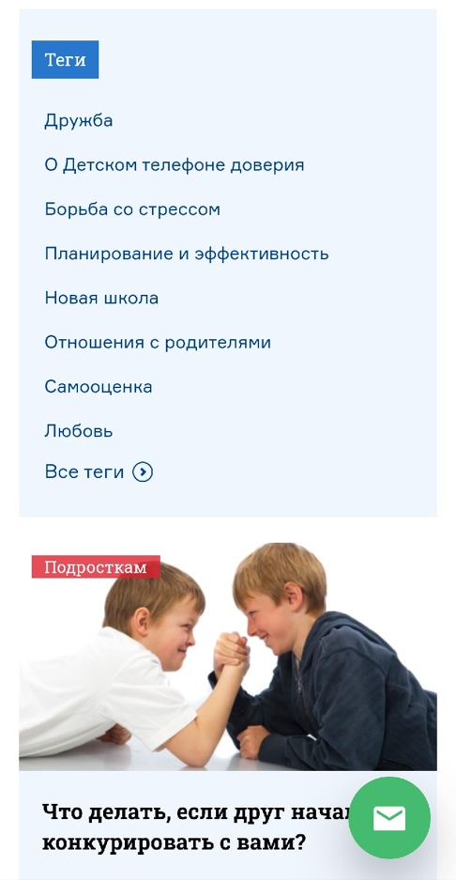
Мобильная версия сайта

Slide 7
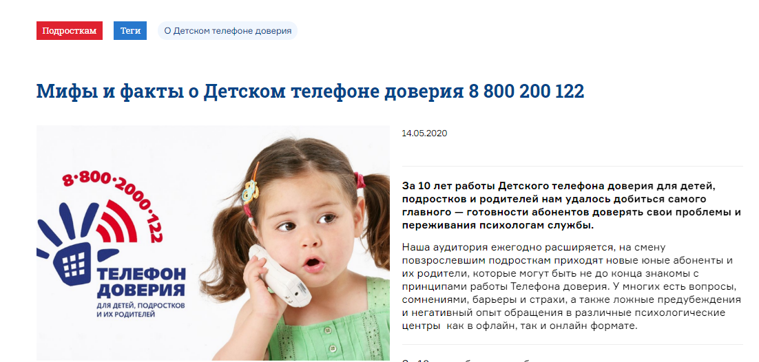
Вкладки

Slide 8
вкладки

Slide 9
Статьи и лайфхаки

Slide 10
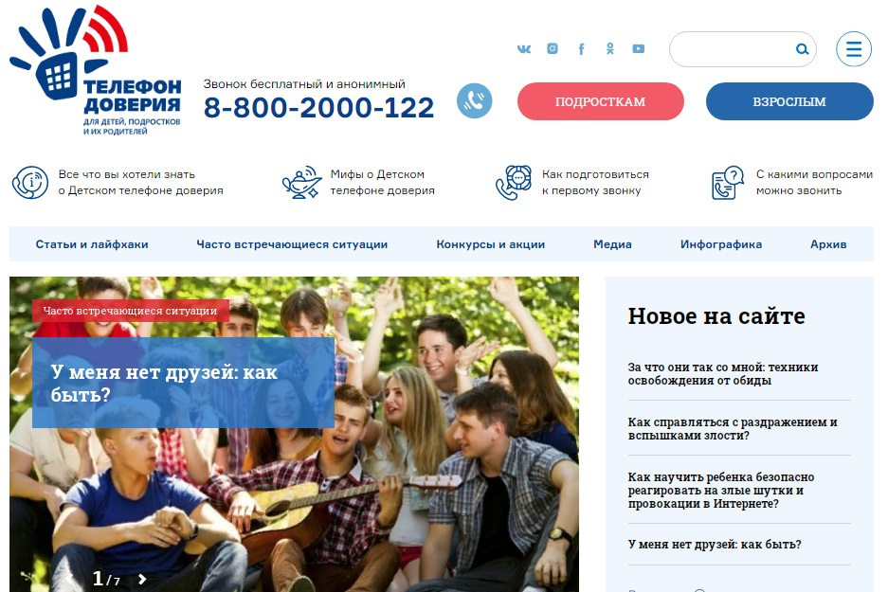
Часто встречающиеся ситуации

Slide 12
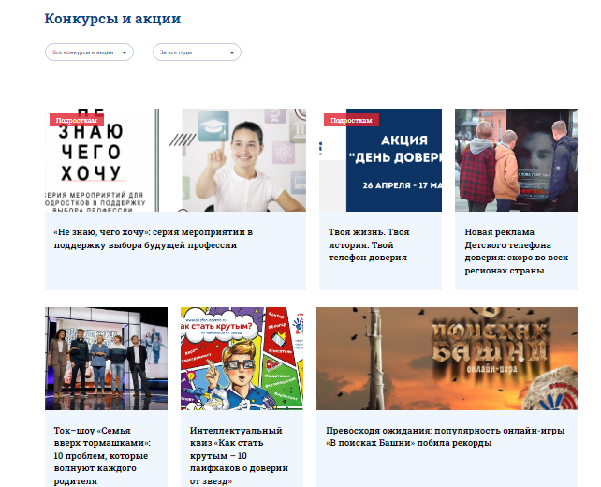
Конкурсы и акции

Slide 13
медиа

Slide 14
медиа

Slide 15
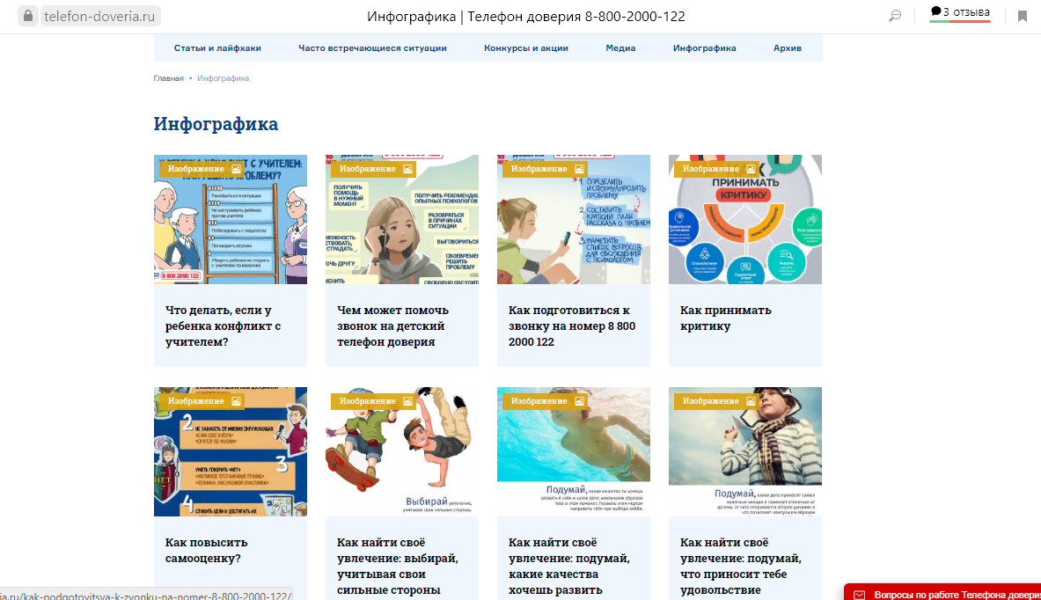
Инфографика

Slide 16
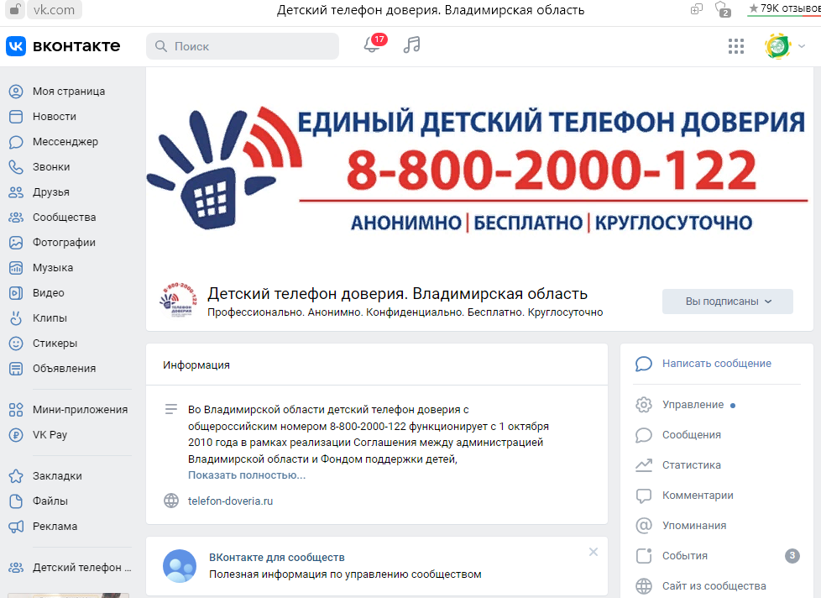
Сообщество ВК «Детский телефон доверия. Владимирская область»

Slide 18
Присоединяйся !
Сайт: www.telefon-doveria.ru
Сообщество ВК «Детский телефон доверия.
Владимирская область»: https://vk.com/dtd_33

Slide 19
8-800-2000-122

